Slide 1

Управление Роскомнадзора по Республике Крым и г. Севастополь
Семинар-совещание
для представителей средств массовой информации
Симферополь, 2022

Slide 2
Рассматриваемые вопросы:
1. Недопущение случаев публикации в материалах информации о способах, методах изготовления и использования, а также местах приобретения наркотических средств, психотропных веществ и их прекурсоров.
2. Порядок распространения материалов и сообщений иностранных агентов.
3. Производство продукции СМИ, направленной на профилактику и предупреждение экстремистских проявлений.
4. Недопущение пропаганды нетрадиционных сексуальных отношений среди несовершеннолетних.
5. Ответственность за неудаление владельцем сайта или владельцем информационного ресурса в сети «Интернет» информации или интернет-страницы
Управление Роскомнадзора по Республике Крым и г. Севастополь

Slide 3
Статистика по СМИ

Slide 4
Недопущение случаев публикации в материалах информации о способах, методах изготовления и использования, а также местах приобретения наркотических средств, психотропных веществ и их прекурсоров.
Управление Роскомнадзора по Республике Крым и г. Севастополь

Slide 5
Правовые основы государственной политики в сфере оборота наркотических средств, психотропных веществ и их прекурсоров
Федеральный закон от 08.01.1998 № 3–ФЗ «О наркотических средствах и психотропных веществах». Статья 1 Закона дает определение основным понятиям в этой сфере. Статья 46 Закона запрещает пропаганду в сфере оборота наркотических средств, психотропных веществ и их прекурсоров, новых потенциально опасных психоактивных веществ и в сфере культивирования наркосодержащих растений
Закон Российской Федерации от 27 декабря 1991 года № 2124-I «О средствах массовой информации».
Частью 3 статьи 4 Закона о СМИ запрещается распространение в средствах массовой информации, а также в информационно-телекоммуникационных сетях:
- сведений о способах, методах разработки, изготовления и использования, местах приобретения наркотических средств, психотропных веществ и их прекурсоров;
- пропаганды каких-либо преимуществ использования отдельных наркотических средств, психотропных веществ, их аналогов и прекурсоров»
Федеральный закон от 29.12.2010 № 436-ФЗ «О защите детей от информации, причиняющей вред их здоровью и развитию».
Пункт 2 части 2 статьи 5 «Виды информации, причиняющей вред здоровью и (или) развитию» к информации, запрещенной для распространения среди детей, относит информацию, способную вызвать у детей желание употребить наркотические средства, психотропные и (или) одурманивающие вещества…».

Slide 6
Основные ошибки, приводящие к нарушениям законодательства при освещении темы наркотиков
Распространение высказываний, являющихся пропагандой каких-либо преимуществ использования отдельных наркотических средств, психотропных веществ, их аналогов и прекурсоров.
Раскрытие мест изготовления и приобретения наркотических средств
Раскрытие способов, методов разработки, изготовления и использования наркотических средств
Раскрытие сведений о лекарственных средствах, использование которых может вызвать наркотический эффект
Сообщения о потребителях наркотиков, добившихся славы или успеха
Фиксация позитивного эффекта от потребления наркотиков
Привлечение внимания к огромным прибылям наркобизнесменов
Преуменьшение вреда от потребления наркотиков

Slide 7

К нарушению законодательства не относятся материалы, если в них:
- Осуждение наркотических веществ;
- Указываются отрицательные последствия их употребления;
- Новости о задержании преступников;
- Способы изготовления описаны поверхностно;
- Места приобретения указаны без конкретных адресов и телефонов.

Slide 8
Ответственность за нарушение за антинаркотического законодательства
Кодекс Российской Федерации об административных правонарушениях:
Частью 1 статьи 6.13 КоАП РФ предусмотрена административная ответственность за пропаганду либо незаконную рекламу наркотических средств, психотропных веществ или их прекурсоров и влечет наложение административного штрафа на граждан в размере от четырех тысяч до пяти тысяч рублей с конфискацией рекламной продукции и оборудования, использованного для ее изготовления; на должностных лиц - от сорока тысяч до пятидесяти тысяч рублей .
Предупреждение Роскомнадзора.
В случае неоднократных нарушений в течение двенадцати месяцев, по поводу которых делались такие предупреждения Роскомнадзор может инициировать прекращение деятельности СМИ через суд
Уголовный кодекс Российской Федерации: Статья 230. «Склонение к потреблению наркотических средств, психотропных веществ или их аналогов».

Slide 9
Управление Роскомнадзора по Республике Крым и г. Севастополь
Порядок распространения материалов и сообщений иностранных агентов

Slide 10
Виды ИНОСТРАННЫХ АГЕНТОВ:
НКО - некоммерческая организация, выполняющая функции иностранного агента
Федеральный закон
от 12.01.1996 № 7-ФЗ
«О некоммерческих организациях»
НОО - незарегистрированное общественное объединение, выполняющее функции иностранного агента
Федеральный закон
от 19.05.1995 № 82-ФЗ
«Об общественных объединениях»
ФИЗИЧЕСКОЕ ЛИЦО, выполняющее функции иностранного агента
Федеральный закон
от 28.12.2012 № 272-ФЗ
«О мерах воздействия на лиц, причастных к нарушениям основополагающих прав и свобод человека, прав и свобод граждан Российской Федерации»

Slide 11
РЕЕСТРЫ Минюста России
Реестр некоммерческих организаций, выполняющих функции иностранного агента:
http://unro.minjust.ru/NKOForeignAgent.aspx
Реестр незарегистрированных общественных объединений, выполняющих функции иностранного агента:
https://minjust.gov.ru/ru/pages/reestr-nezaregistrirovannyh-obshestvennyh-obedinenij-vypolnyayushih-funkcii-inostrannogo-agenta/
Список физических лиц, выполняющих функции иностранного агента:
https://minjust.gov.ru/ru/activity/directions/942/spisok-lic-vypolnyayushih-funkcii-inostrannogo-agenta/

Slide 12

Распространение информации о НКО/НОО/ФЛ, выполняющих функции иностранного агента
регулируется ст. 4 Закона Российской Федерации от 27.12.1991 № 2124-1 «О средствах массовой информации»
Запрещается распространение в СМИ информации:
о некоммерческой организации, включенной в реестр некоммерческих организаций, выполняющих функции иностранного агента
о незарегистрированном общественном объединении, включенном в реестр незарегистрированных общественных объединений, выполняющих функции иностранного агента
о физическом лице, включенном в список физических лиц, выполняющих функции иностранного агента,
а также материалов, созданных такими некоммерческой организацией, общественным объединением, физическим лицом, без указания на то, что некоммерческая организация, незарегистрированное общественное объединение или физическое лицо выполняет функции иностранного агента.
Исключение: информация, размещаемая в единых государственных
реестрах и государственных информационных системах,
предусмотренных законодательством Российской Федерации

Slide 13

Административная ответственность
Части 2.1-2.3 статьи 13.15 КоАП РФ
Распространение в СМИ информации о НКО/НОО/ФЛ, выполняющих функции иностранного агента, без соответствующего указания,
влечет наложение административного штрафа
на должностных лиц в размере от 4000 до 5000 рублей

Slide 14
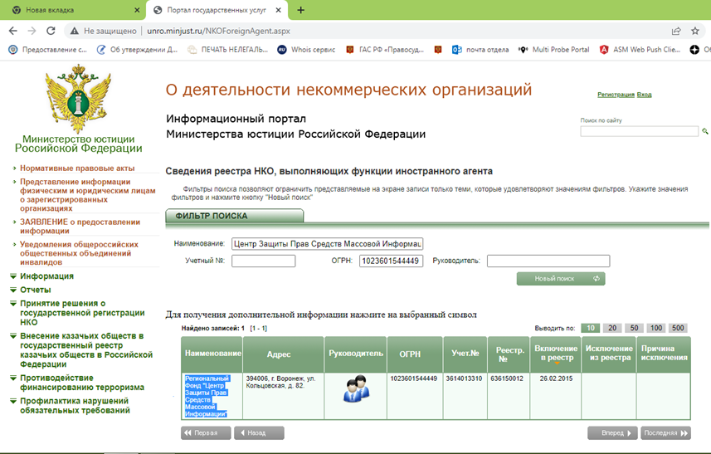
Пример
Форма указания и место его размещения определяется самостоятельно редакцией СМИ.

Slide 15
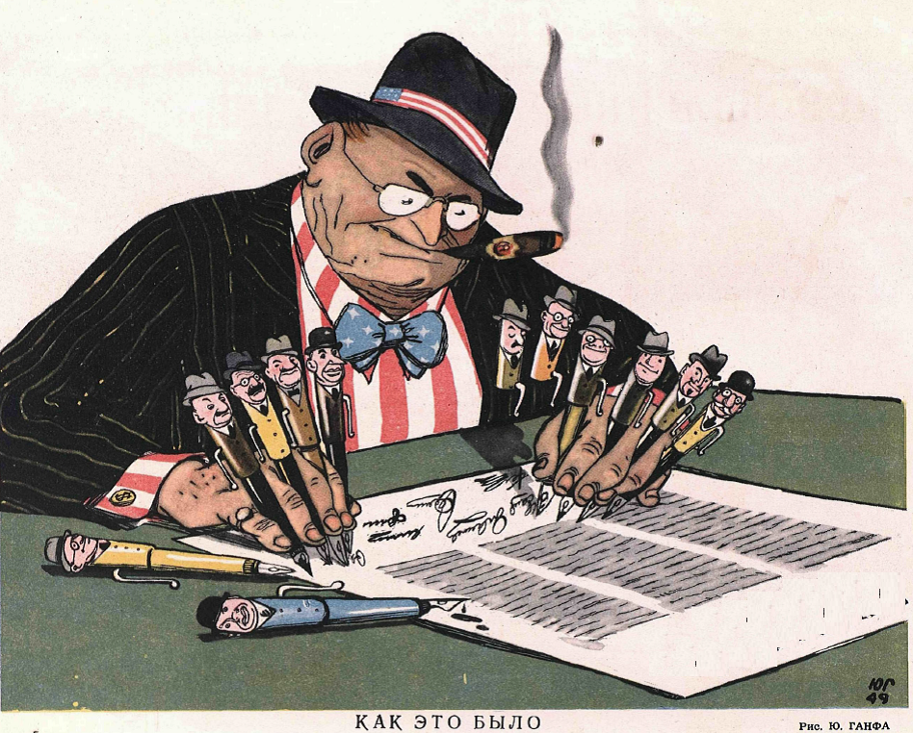
Иностранные СМИ, выполняющие функции иностранного агента
Реестр иностранных средств массовой информации, выполняющих функции иностранного агента: https://minjust.gov.ru/ru/documents/7755/
Внимание !!! В реестр иностранных СМИ, выполняющих функции иностранного агента, могут быть включены сами информационные ресурсы, российские юридические лица, которые созданы для распространения материалов иностранных СМИ-иноагентов на территории России, а также физические лица

Slide 16
Распространение в СМИ сообщений и материалов иноСМИ – выполняющего функции иностранных агентов
регулируется ст. 25.1 Закона Российской Федерации от 27.12.1991 № 2124-1 «О средствах массовой информации»
Часть 10 статьи 25.1 Закона «О СМИ»: «Распространение на территории Российской Федерации сообщений и материалов иностранного средства массовой информации, выполняющего функции иностранного агента, и (или) российского юридического лица, выполняющего функции иностранного агента, без указания на то, что эти сообщения и материалы созданы и (или) распространены соответственно иностранным средством массовой информации, выполняющим функции иностранного агента, и (или) российским юридическим лицом, выполняющим функции иностранного агента, не допускается».
Форма указания и место его размещения определяется самостоятельно редакцией СМИ

Slide 17
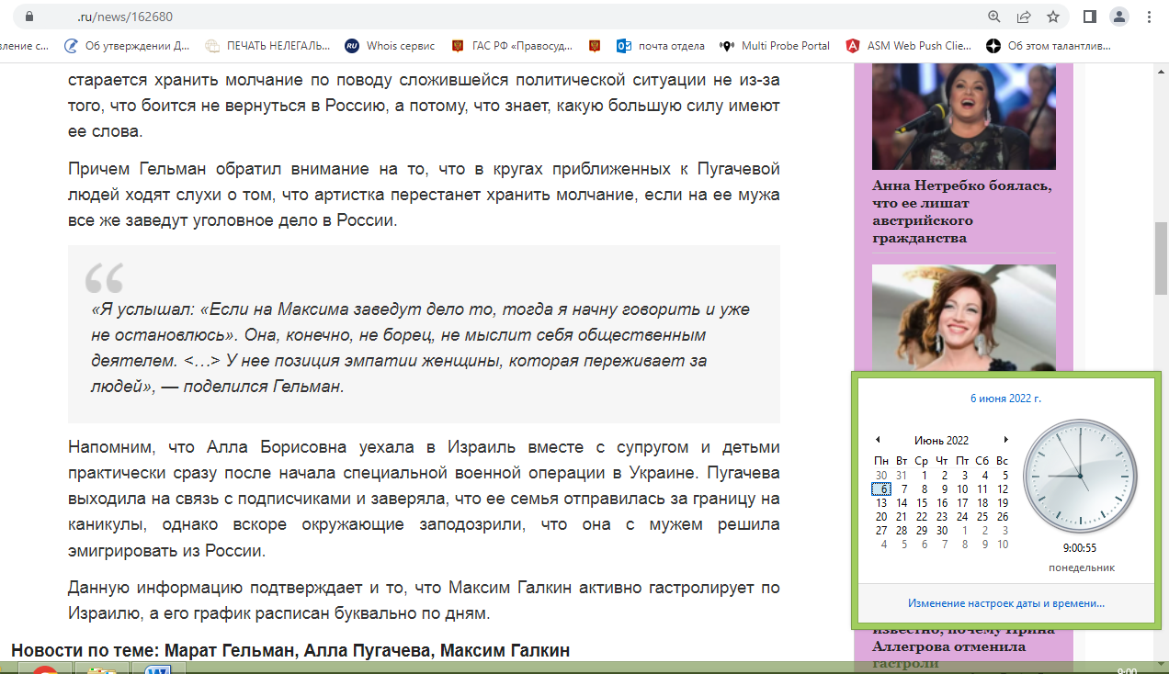

ПРИМЕР

Slide 18
Ответственность
Административная ответственность
Часть 2.4 статьи 13.15 КоАП РФ
Распространение в СМИ сообщений и материалов иностранного средства массовой информации, выполняющего функции иностранного агента, и (или) российского юридического лица, включенного в реестр иностранных средств массовой информации, выполняющих функции иностранного агента, без соответствующего указания,
влечет наложение административного штрафа
на должностных лиц в размере от 4000 до 5000 рублей
Предупреждение Роскомнадзора.
В случае неоднократных нарушений в течение двенадцати месяцев, по поводу которых делались такие предупреждения Роскомнадзор может инициировать прекращение деятельности СМИ через суд

Slide 19
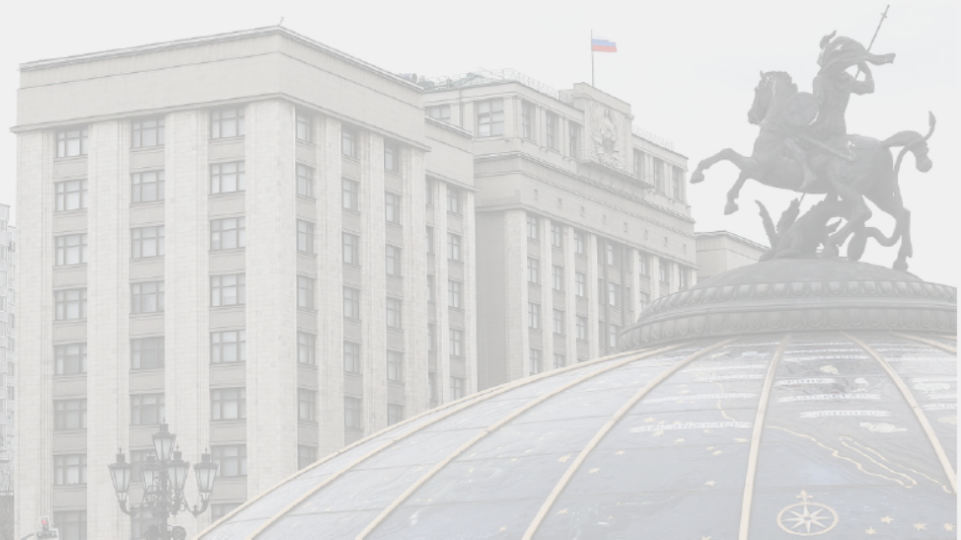
Новое в законодательстве об иноагентах
Федеральный закон от 14.07.2022 № 255-ФЗ «О контроле за деятельностью лиц, находящихся под иностранным влиянием»
( с 01.12.2022)
- Министерством юстиции будет вестись единый реестр иностранных агентов, а также единый реестр физических лиц, аффилированных с ними;
- сохраниться обязанность маркировать производимые ими материалы;
- не смогут производить информационную продукцию для несовершеннолетних.

Slide 20
Управление Роскомнадзора по Республике Крым и г. Севастополь
Производство продукции СМИ, направленной на профилактику и предупреждение экстремистских проявлений

Slide 21

Производство продукции СМИ, направленной на профилактику и предупреждение экстремистских проявлений
Основополагающий документ: Федеральный закон от 25.07.2002 № 114-ФЗ «О противодействии экстремистской деятельности»
Экстремизм (Extremism) — это крайняя форма приверженности к определенным взглядам в религии, чаще в политике, которая несет угрозу безопасности населения; это призыв социальных масс к насильственным действиям против существующего политического, религиозного или социального строя.

Slide 22
Ст. 4 «Недопустимость злоупотребления свободой массовой информации» Закона Российской Федерации от 29.12.1991 № 2124-1 «О средствах массовой информации»
Ч. 1 Не допускается использование средств массовой информации […] для распространения материалов, содержащих публичные призывы к осуществлению террористической деятельности или публично оправдывающих терроризм, других экстремистских материалов […].
Ч. 2 Запрещается […] распространение информации об общественном объединении или иной организации, включенных в опубликованный перечень общественных и религиозных объединений, иных организаций, в отношении которых судом принято вступившее в законную силу решение о ликвидации или запрете деятельности по основаниям, предусмотренным федеральным законом от 25 июля 2002 года № 114-ФЗ «О противодействии экстремистской деятельности», или об организации, включенной в опубликованный единый федеральный список организаций, в том числе иностранных и международных организаций, признанных в соответствии с законодательством Российской Федерации террористическими без указания на то, что соответствующее общественное объединение или иная организация ликвидированы или их деятельность запрещена.

Slide 23
Распространение информации об общественном объединении или иной экстремистской, террористической организации
Перечень общественных и религиозных объединений, в отношении которых судом принято вступившее в законную силу решение о ликвидации или запрете деятельности по основаниям, предусмотренным Федеральным законом «О противодействии экстремистской деятельности» публикуется на сайте Министерства юстиции Российской Федерации
Единый федеральный список организаций, в том числе иностранных и международных организаций, признанных в соответствии с законодательством Российской Федерации террористическими, опубликован на сайте ФСБ России
Официальный сайт Министерства юстиции Российской Федерации
http://minjust.ru/nko/perechen_zapret
Официальный сайт Федеральной службы безопасности России http://fsb.ru/fsb/npd/terror.htm

Slide 24
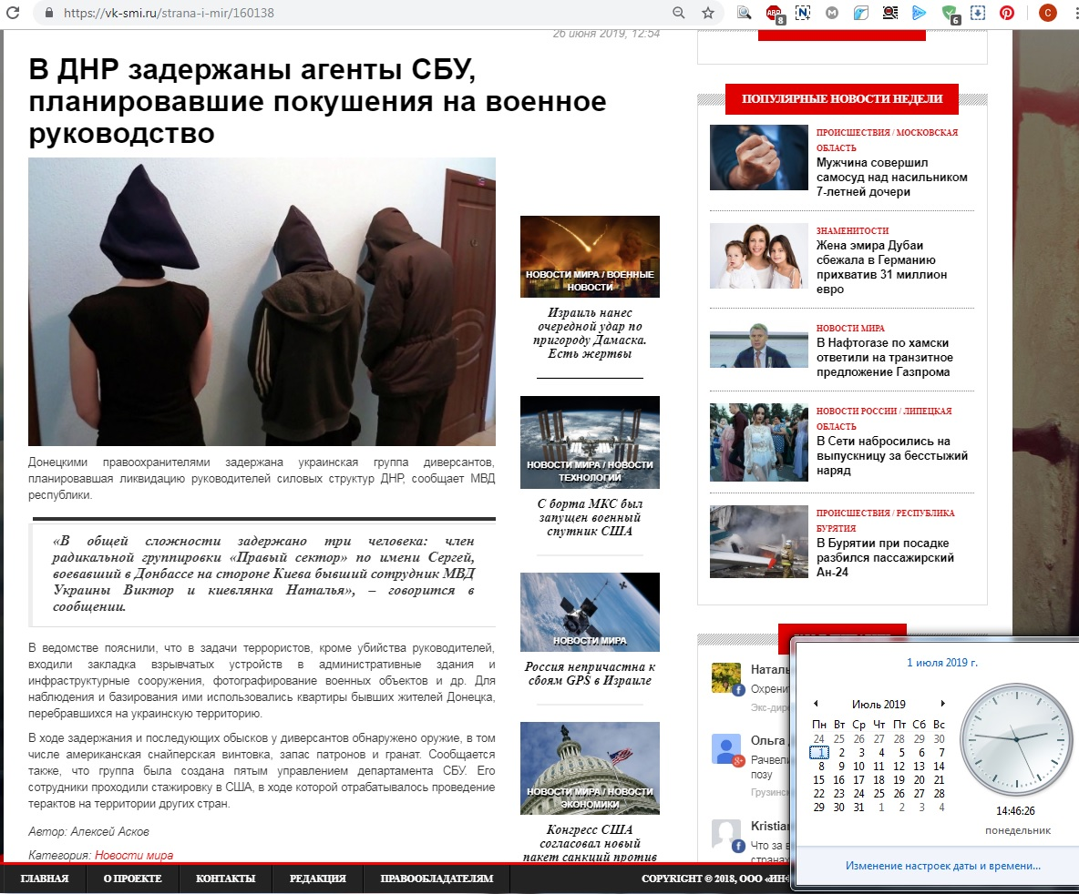
Пример нарушения требований ч. 2 ст. 4 Закона «О СМИ»
Упоминание экстремистской организации «Правый сектор» без указания на то, что данная организация признана экстремистской

Slide 25
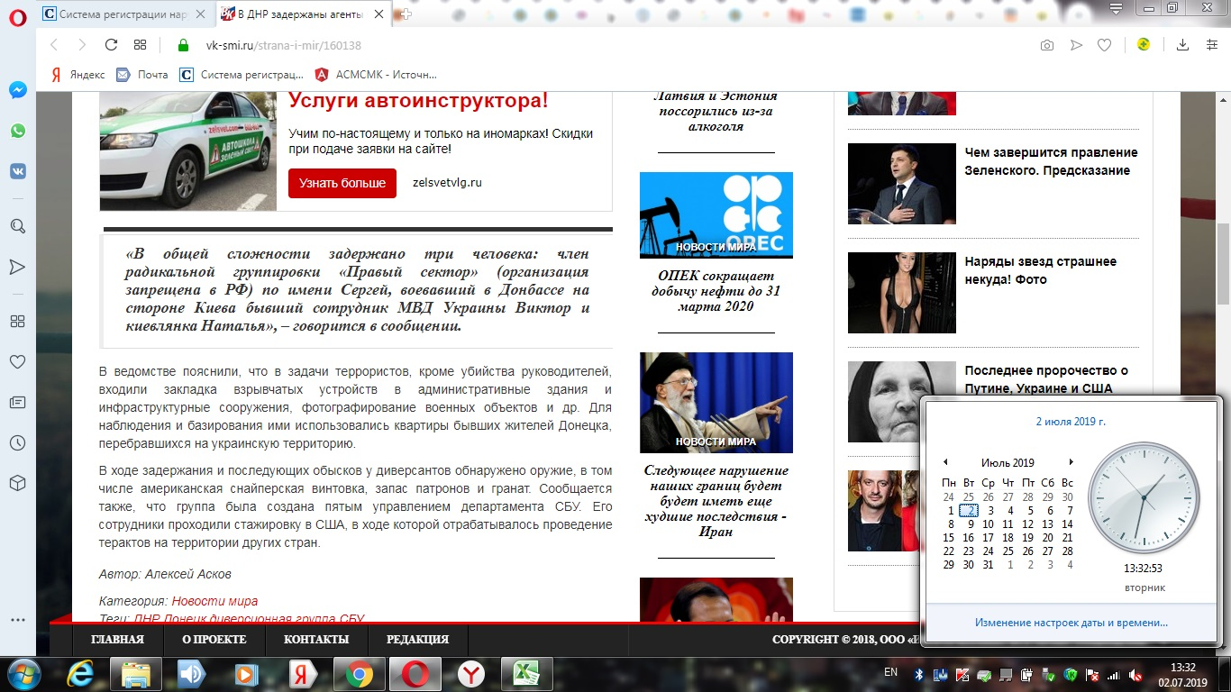
Устранение нарушения требований ч. 2 ст. 4 Закона «О СМИ»
Нарушение устранено

Slide 26

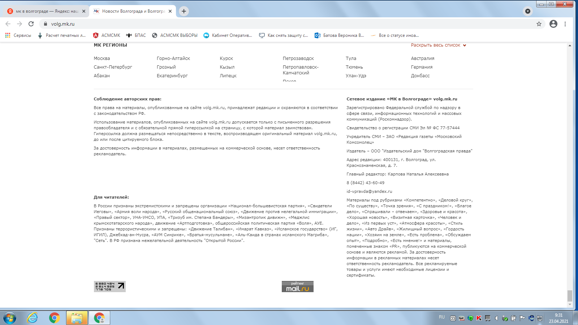
Пример соблюдения требований ч. 2 ст. 4 Закона «О СМИ»

Slide 27

ч. 2 ст. 13.15 КоАП РФ
Распространение информации об общественном объединении или иной организации, включенных в опубликованный перечень общественных и религиозных объединений, иных организаций, в отношении которых судом принято вступившее в законную силу решение о ликвидации или запрете деятельности по основаниям, предусмотренным Федеральным законом от 25 июля 2002 года N 114-ФЗ "О противодействии экстремистской деятельности", или об организации, включенной в опубликованный единый федеральный список организаций, в том числе иностранных и международных организаций, признанных в соответствии с законодательством Российской Федерации террористическими, без указания на то, что соответствующее общественное объединение или иная организация ликвидированы или их деятельность запрещена, влечет наложение административного штрафа:
на граждан в размере от двух тысяч до двух тысяч пятисот рублей с конфискацией предмета административного правонарушения;
на должностных лиц - от четырех тысяч до пяти тысяч рублей с конфискацией предмета административного правонарушения;
на юридических лиц - от сорока тысяч до пятидесяти тысяч рублей с конфискацией предмета административного правонарушения.

Slide 28
Управление Роскомнадзора по Республике Крым и г. Севастополь
Недопущение пропаганды нетрадиционных сексуальных отношений среди несовершеннолетних

Slide 29
Недопущение пропаганды нетрадиционных сексуальных отношений среди несовершеннолетних
!
В настоящее время готовятся новые поправки, вносящие изменения в нормативно-правовые акты, а пока нужно руководствоваться требованиями ст. 37 Закона о СМИ, а именно:
при размещении информации, которая может содержать признаки пропаганды нетрадиционных сексуальных отношений, её необходимо сопровождать соответствующей маркировкой «18+»;
при розничной продаже продукции СМИ с признаками пропаганды нетрадиционных сексуальных отношений, помимо маркировки, её необходимо запечатывать в прозрачную упаковку и продавать в специальных помещениях, установленных местной администрацией.

Slide 30
Административная ответственность
Статья 6.21. КоАП РФ: Пропаганда нетрадиционных сексуальных отношений среди несовершеннолетних
1. Пропаганда нетрадиционных сексуальных отношений среди несовершеннолетних, выразившаяся в распространении информации, направленной на формирование у несовершеннолетних нетрадиционных сексуальных установок, привлекательности нетрадиционных сексуальных отношений, искаженного представления о социальной равноценности традиционных и нетрадиционных сексуальных отношений, либо навязывание информации о нетрадиционных сексуальных отношениях, вызывающей интерес к таким отношениям, если эти действия не содержат уголовно наказуемого деяния, - влечет наложение административного штрафа на граждан в размере от 4 000 до 5000 рублей; на должностных лиц - от 40 000 до 50 000 рублей; на юридических лиц - от 800 000 до 1 млн рублей либо административное приостановление деятельности на срок до 90 суток.
2. Действия, предусмотренные частью 1 настоящей статьи, совершенные с применением средств массовой информации и (или) информационно-телекоммуникационных сетей (в том числе сети "Интернет"), если эти действия не содержат уголовно наказуемого деяния, - влекут наложение административного штрафа на граждан в размере от 50 000 до 100 000 рублей; на должностных лиц - от 100 000 до 2000 000 рублей; на юридических лиц – 1 млн рублей либо административное приостановление деятельности на срок до 90 суток.

Slide 31
Управление Роскомнадзора по Республике Крым и г. Севастополь
Ответственность за неудаление владельцем сайта или владельцем информационного ресурса в информационно-телекоммуникационной сети «Интернет» информации или интернет-страницы в случае, если обязанность по удалению такой информации, интернет-страницы предусмотрена законодательством Российской Федерации об информации, информационных технологиях и о защите информации

Slide 32
Ст. 15.3 Федерального закона от 27.07.2006 N 149-ФЗ
"Об информации, информационных технологиях и о защите информации" определён следующий порядок ограничения доступа к информации, распространяемой с нарушением закона:
В случае обнаружения в информационно-телекоммуникационных сетях, в том числе в сети "Интернет", информации, содержащей:
1. призывы к массовым беспорядкам, осуществлению экстремистской деятельности, участию в массовых (публичных) мероприятиях, проводимых с нарушением установленного порядка;
2. ложных сообщений об актах терроризма и иной недостоверной общественно значимой информации, распространяемой под видом достоверных сообщений, которая создает угрозу причинения вреда жизни и (или) здоровью граждан, имуществу, угрозу массового нарушения общественного порядка и (или) общественной безопасности;
3. недостоверной информации, содержащей данные об использовании Вооруженных Сил Российской Федерации в целях защиты интересов Российской Федерации или информации, направленной на дискредитацию использования Вооруженных Сил Российской Федерации в целях защиты интересов Российской Федерации и ее граждан, поддержания международного мира и безопасности;
4. оправдание осуществления экстремистской деятельности, включая террористическую деятельность;
5. предложение о приобретении поддельного документа, предоставляющего права или освобождающего от обязанностей, информационных материалов иностранной или международной неправительственной организации, деятельность которой признана нежелательной на территории Российской Федерации и т.д.
Генеральный прокурор Российской Федерации или его заместители обращаются Роскомнадзор, с требованием о принятии мер по ограничению доступа к информационным ресурсам, распространяющим такую информацию

Slide 33
Роскомнадзор на основании обращения обязан незамедлительно:
Роскомнадзор на основании обращения обязан незамедлительно:
1) направить по системе взаимодействия операторам связи требование о принятии мер по ограничению доступа к информационному ресурсу, на котором размещена распространяемая с нарушением закона информация.
2) определить провайдера хостинга или иное лицо, обеспечивающее размещение указанного информационного ресурса, обслуживающего владельца сайта, на котором размещена распространяемая с нарушением закона информация;
3) направить провайдеру хостинга уведомление в электронном виде на русском и английском языках о нарушении порядка распространения информации и с требованием принять меры по удалению такой информации;
4) зафиксировать дату и время направления уведомления провайдеру хостинга или иному лицу в соответствующей информационной системе.

Slide 34
После получения по системе взаимодействия требования Роскомнадзора о принятии мер по ограничению доступа оператор связи, обязан незамедлительно ограничить доступ к информационному ресурсу, в том числе к сайту в сети "Интернет", на котором размещена распространяемая с нарушением закона информация.
В случае отказа или бездействия владельца информационного ресурса провайдер хостинга обязаны ограничить доступ к соответствующему информационному ресурсу незамедлительно по истечении суток с момента получения уведомления.
Владелец информационного ресурса после удаления распространяемой с нарушением закона информации направляет уведомление об этом в Роскомнадзор.

Slide 35
Привлечение к административной ответственности
Административная ответственность по ч. 1 ст. 13.41 КоАП РФ влечет наложение административного штрафа на граждан в размере от пятидесяти тысяч до ста тысяч рублей; на должностных лиц - от двухсот тысяч до четырехсот тысяч рублей; на юридических лиц - от восьмисот тысяч до четырех миллионов рублей.
Административная ответственность по ч. 2 ст. 13.41 КоАП РФ влечет наложение административного штрафа на граждан в размере от пятидесяти тысяч до ста тысяч рублей; на должностных лиц - от двухсот тысяч до четырехсот тысяч рублей; на юридических лиц - от восьмисот тысяч до четырех миллионов рублей.

Slide 36
Нарушения выявленные Управлением Роскомнадзора по Республике Крым и г. Севастополь в 2022году

Slide 37
Управление Роскомнадзора по Республике Крым и г. Севастополь
Спасибо за внимание!

